Slide 1
স্বাগতম

Slide 2
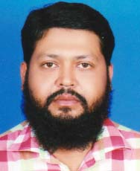
পরিচিতি
শ্রেণিঃ নবম
বিষয় ফিন্যান্স ও ব্যাংকিং
অধ্যায় - প্রথম
পাঠ- অর্থায়ন ও ব্যবসায় অর্থায়ন
সময়- ৫০ মিনিট
তারিখ-
মো. হোসাইন আকন্দ
সহকারি শিক্ষক
জোবায়দা উচ্চ বিদ্যালয়
টাঙ্গাইল সদর।

Slide 3
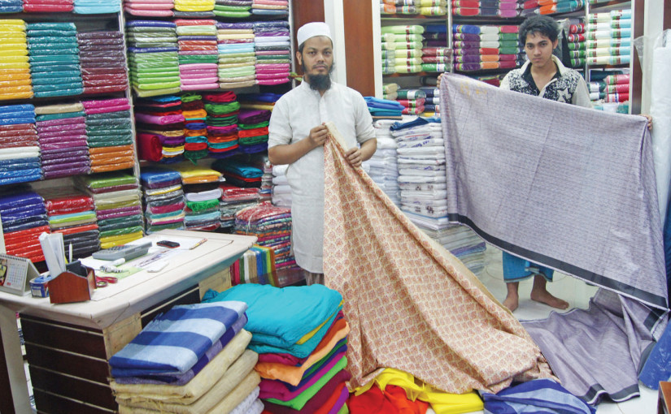
কাপড়ের দোকান

Slide 4
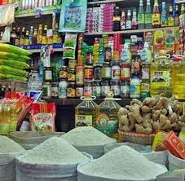
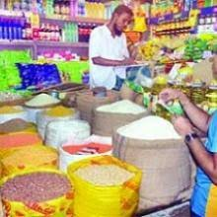
পারিবারিক অর্থায়ন

Slide 5
শিক্ষনফল
১। অর্থায়ন কাকে বলে তা বলতে পারবে।
২। অর্থায়নের শ্রেণি বিভাগ করতে পারবে।
৩। পারিবারিক অর্থায়ন ও সরকারি চিহ্নিত করতে পারবে।
৪। অর্থায়নের গুরুত্ব করতে পারবে।

Slide 6
অর্থায়ন
পারিবারিজ অর্থায়ন
সরকারি অর্থায়ন
আন্তর্জাতিক অর্থায়ন
অব্যবসায়ী অর্থায়ন
ব্যবসায়ী অর্থায়ন

Slide 7
আজকে আমরা পারিবারিক অর্থায়ন নিয়ে আলোচনা করবো।

Slide 8
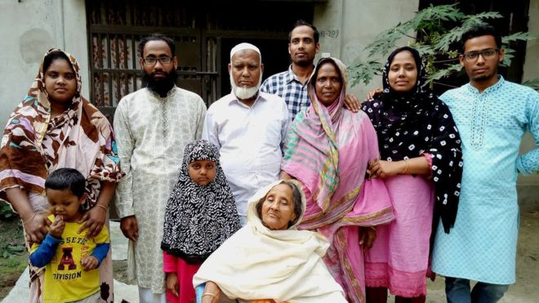
একটা পরিবার

Slide 9
বন্ধু বান্ধব

Slide 10
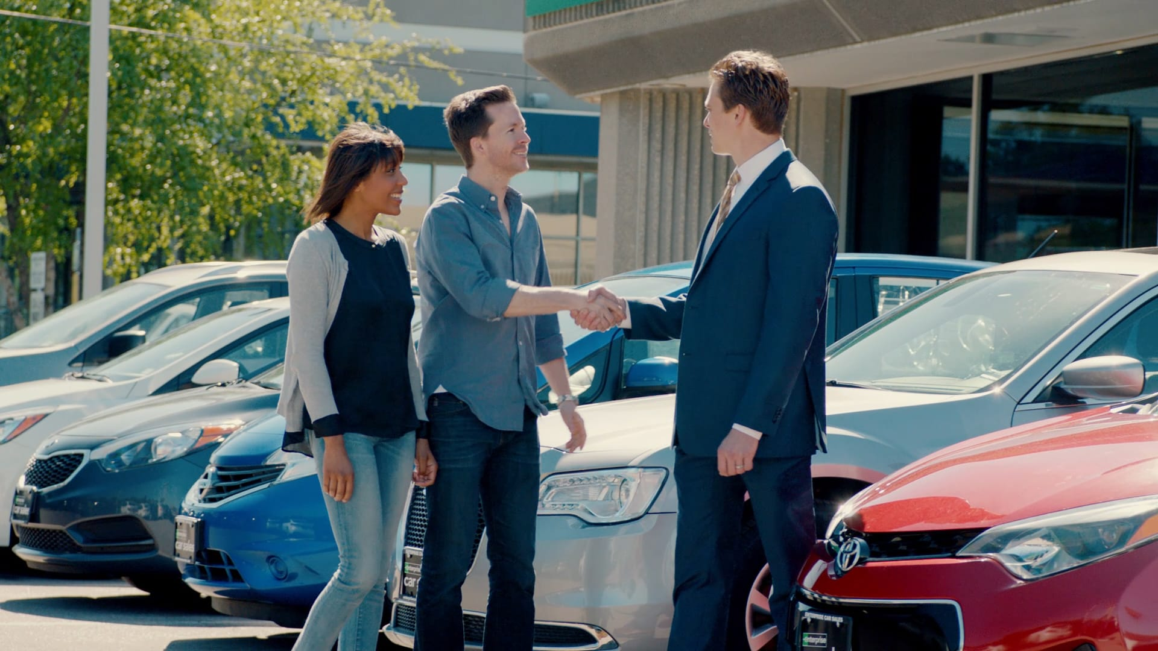
গাড়ি বিক্রয় করে অর্থ

Slide 11
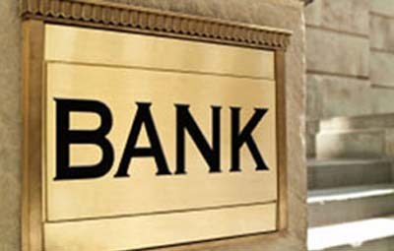
ব্র্যাক ব্যাংক থেকে ঋন গ্রহণ করে অর্থ সংগ্রহ করতে পারি।

Slide 12
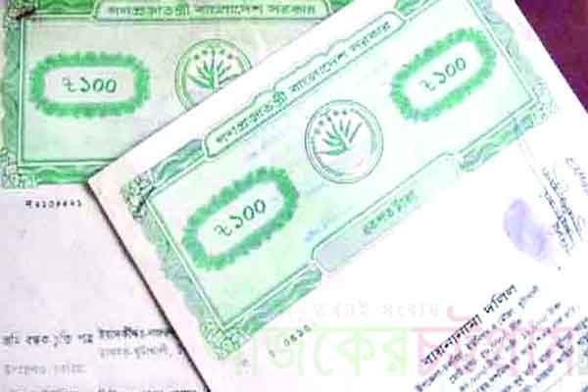
জমি বিক্রয় করে অর্থ সংগ্রহ করতে পারি।

Slide 13
অর্থায়ন হল তহবিল সংগ্রহের প্রক্রিয়াকে বুঝায়। আমরা পরিবার, বন্ধু-বান্ধব, আত্নীয়, স্বব্জন বা ব্যাংক থেকে অর্থ সংগ্রহ করতে পারব। বেশি অর্থের প্রয়োজন হলে ব্যক্তিগত জায়গাজমি বা গাড়ি বিক্রয় করেও অর্থ সংগ্রহ করতে পারব।

Slide 14
দলীয় কাজ
পারিবারিক অর্থায়নের ক্ষেত্র সমূহ কি কি?

Slide 15
মূল্যায়ন
১। অর্থায়ন কি?
২। অর্থায়ন কত প্রকার?
৩। কয়েকটি পারিবারিক অর্থায়নের নাম বল।

Slide 16
১। অর্থায়ন কি?
উত্তর-অর্থায়ন হল তহবিল সংগ্রহের প্রক্রিয়া।
২। অর্থায়ন কত প্রকার?
উত্তর-অর্থায়ন পাঁচ প্রকার।
৩। কয়েকটি পারিবারিক অর্থায়নের নাম বল।
উত্তর-ব্যাংক ঋন, জমিবিক্রয়, বন্ধ-বান্ধব বা আত্নীয়স্বজন থেকে ধার।

Slide 17
বাড়ির কাজ
তুমি যদি একটা মুদির দোকান দাও তাহলে কি ভাবে অর্থায়ন করবে বিশ্লেষন কর।

Slide 18
সবাইকে ধন্যবাদ
ভাল থাকো সবাই
আল্লাহ হাফেজ

